Slide 1
“Ergonomische” Data Visualisatie
in 3 stappen.
Steven.peutz@uwv.nl
Webanalyse@uwv.nl

Slide 2
Dashboard ≠ rapportage
Dashboard | Rapportage
- 1 scherm | - X pagina’s
- Easy to understand | - Diepgang
- Critical business data | - Uitgebreid
- Actie georiënteerd | - Uitleg en context
(A. Kaushik) | (dashboard kan onderdeel zijn van rapportage, niet andersom)

Slide 3
Datavisualisatie voor Dashboarding
Focus/
aandacht
principe 1: Kleur
principe 3: Locatie
Type grafiek
Datavisualisatie
(het dashboard)
principe 2: Data-Ink ratio
- Wat weer te geven? (->KPI’s..) nu buiten beschouwing
- Hoe weer te geven?:
- Stap 1: “3 leidende principes”
- Stap 2: Focus (/aandacht) sturen
- Stap 3: Juiste type grafiek kiezen

Slide 4
Datavisualisatie voor Dashboarding
Focus/
aandacht
principe 1: Kleur
principe 3: Locatie
Type grafiek
‘Ergonische’ Datavisualisatie
(het dashboard)
principe 2: Data-Ink ratio
‘Stap 1’
- Stap 1: “3 leidende principes”
‘Stap 2’
‘Stap 3’
- Stap 2: Focus (/aandacht) sturen
- Stap 3: Juiste type grafiek kiezen

Slide 5
Stap 1, Principe 1: ‘Kleur’
  - Functioneel
  - Niet verzadigd ( i.p.v. )
  - Geen onnodige waarschuwingskleuren
  - Houd rekening met kleurenblinden (rood-groen)

Slide 6
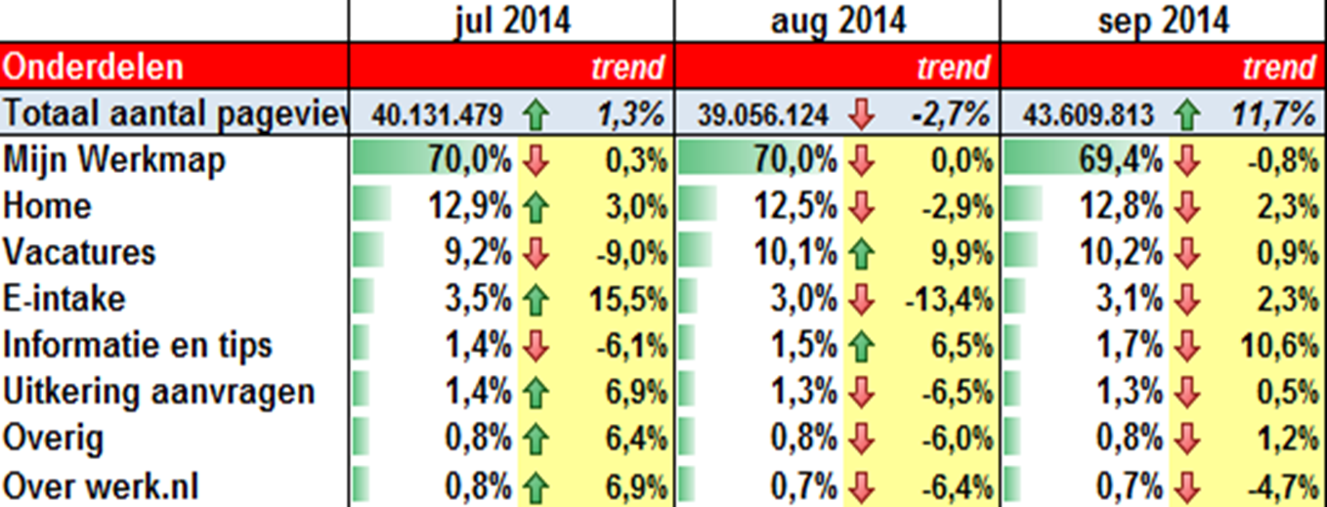
Stap 1, Principe 1: ‘Kleur’
Een voorbeeldje van verkeerd gebruik van kleur principe binnen een tabel:
Notes:
- Voorbeeld van verkeerd gebruik van kleur principe binnen een tabel.
1 Aandacht wordt op alarmerende wijze getrokken door de titelbalk (juist de balk op zichzelf geen data bevat)
2 De higher-over balk ‘totaal..’ is in grijs wat minder de aandacht trekt dan (de titelbalk maar ook) de individuele rijen die een gele achtergrond hebben.
3 Daadwerkelijk elke rij heeft een aandachtvragend pijltje er naast staan (ipv enkel extreme gevallen).

Slide 7
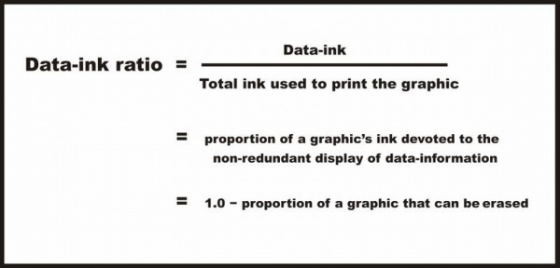
Stap 1, Principe 2: ‘Data-Ink ratio’
(Edward Tufte)
- Geen decoratieve elementen (e.g. snelheidsmeters)
- Type grafiek
- Keep it ‘D.R.Y.’ (-> Don’t Repeat Yourself)
- Geen onnodige details

Slide 8
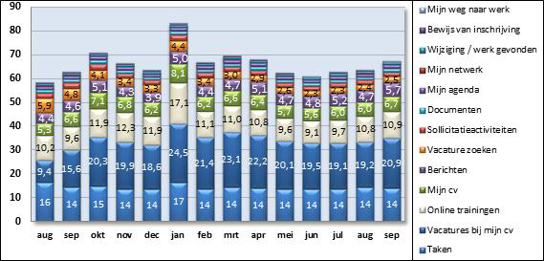
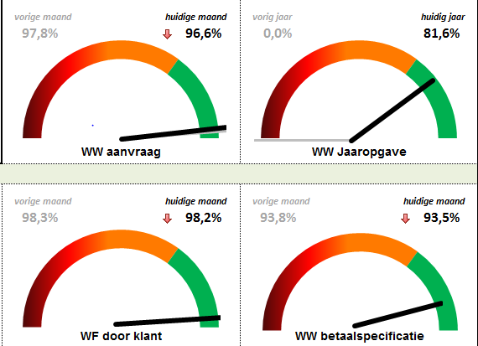
Stap 1, Principe 2: ‘Data-Ink ratio’
Voorbeelden van verkeerde data-ink ratio principe binnen grafieken:
Notes:
Voorbeelden van verkeerde data-ink ratio principe binnen grafieken

Slide 9
Stap 1, Principe 3: ‘Locatie’
Maak in één oogopslag zichtbaar wat belangrijk is.
( daarom max 1 screen voor dashboards, denk aan het fold-principe bij
websites)
Links > Rechts
- Hoog > laag

Slide 10
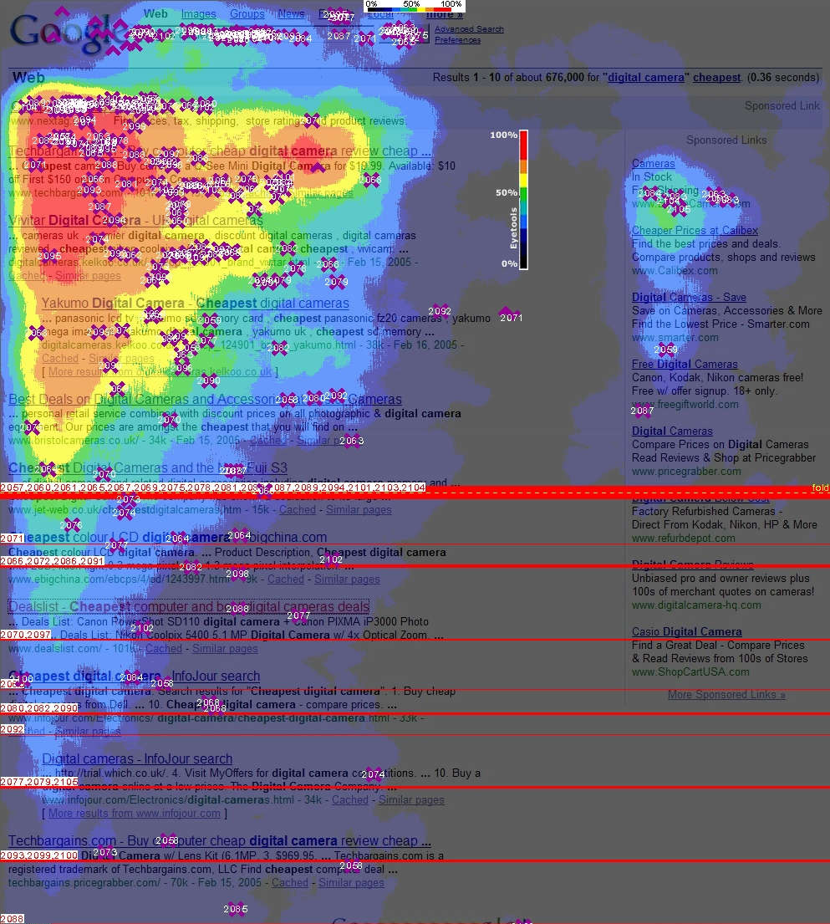
Stap 1, Principe 3: ‘Locatie’
Notes:
Links > rechts
Hoog > laag

Slide 11
Stap 1, Principe 3: ‘Locatie’
Voorbeeld van verkeerd gebruik van locatie principe binnen een grafiek:
Notes:
- Voorbeeld van verkeerd gebruik van locatie principe binnen grafiekkeuze.

Slide 12
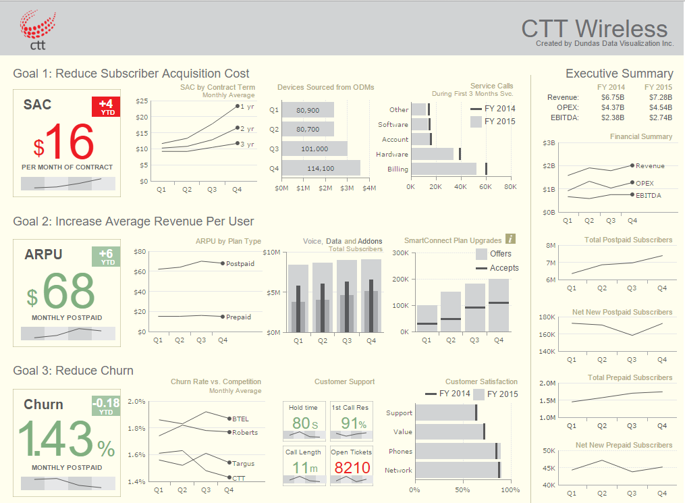
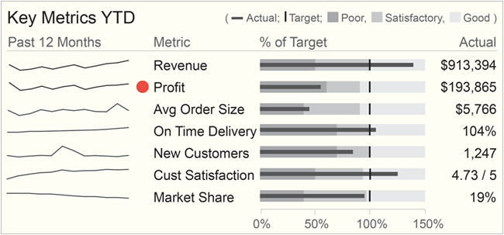
Stap 2: Focus bepalen
Combineer gebruik van principe 1 ‘kleur’, principe 2 ‘Data-ink ratio’ en principe 3 ‘Locatie’ om de focus daar leggen (‘stap 2’) precies waar jij wilt dat deze komt.

Slide 13
Stap 3: kies het juiste type grafiek
Dmv voorbeelden:

Slide 14
Staven > pie-charts
Nadruk leggen op de data (geen onnodig vet, of zwart).
Niet te veel kleuren en geen verzadigde kleuren.
Waarschuwingskleuren rood en geel alleen om te waarschuwen.

Slide 16
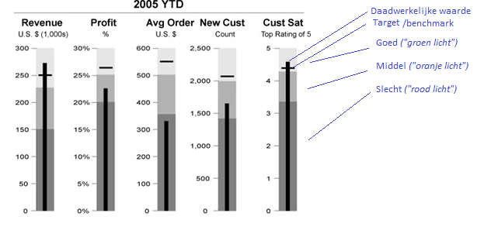
Of.. De Bulletgraph
De ‘bulletgraph’ van Stephen Few

Slide 18
Visualiseren trends

Slide 19
Visualiseren trends

Slide 20
Voorbeelden “foute” grafieken/tabellen
Kun je bij deze grafieken en tabellen nu zien welke principes niet gevolgd zijn, waardoor ze nu niet prettig te lezen zijn?

Slide 21
Niet wenselijk:
‘telefonische vragen’

Slide 22
Niet wenselijk:
‘digitale producten’

Slide 23

Niet wenselijk:
‘Aandeel onderdelen werknemers’

Slide 24
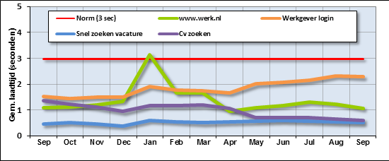
Niet wenselijk:
‘gemiddelde performance’

Slide 25
Niet wenselijk:
‘Contactduur per werkmapgebruiker’

Slide 26
Voorbeelden van een aantal van Stephen Few’s grafieken, tabellen en dashboards:

Slide 27
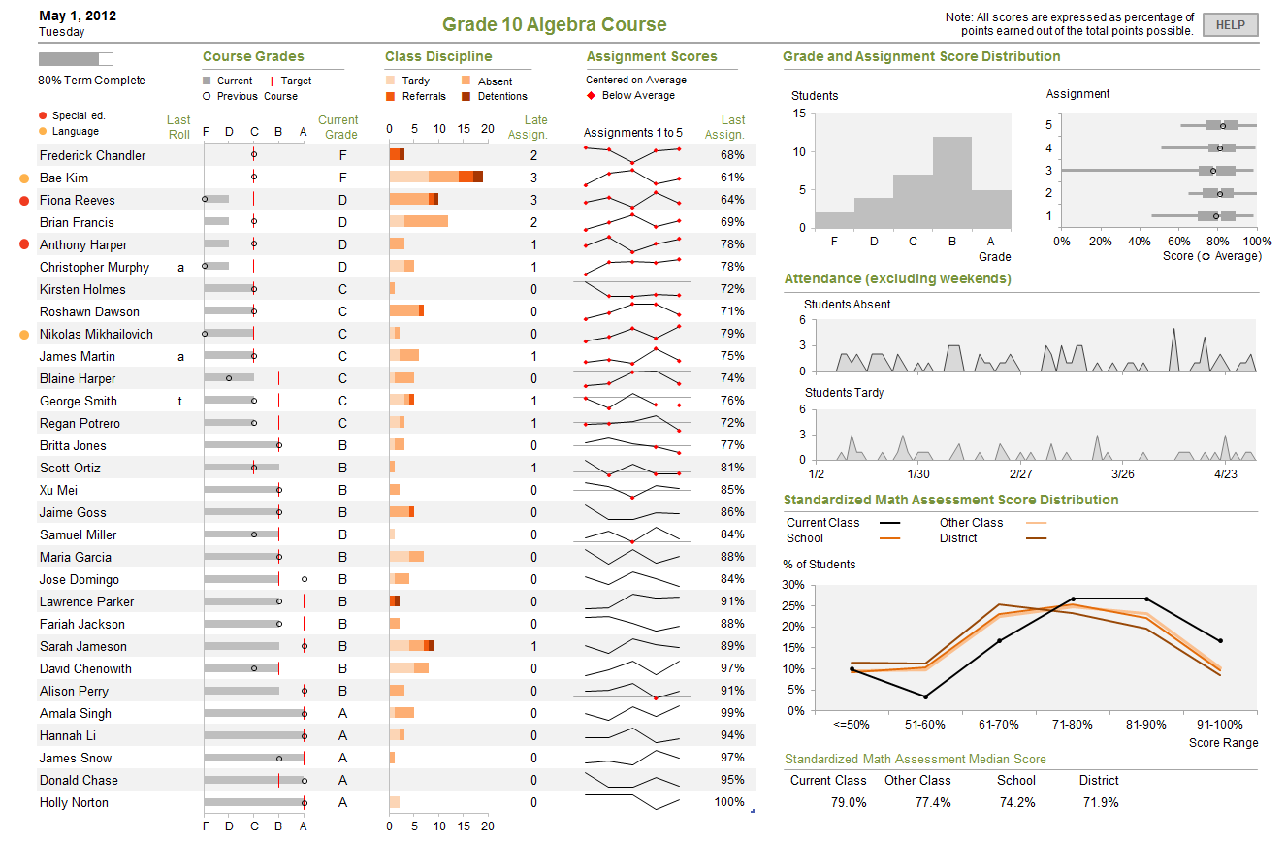
Dashboard van Stephen Few

Slide 28
Bullet graph van Stephen Few
Thermometers i.p.v. meters
Waarschuwingskleur alleen om te waarschuwen
Zachte, onopvallende achtergrondkleur

Slide 29
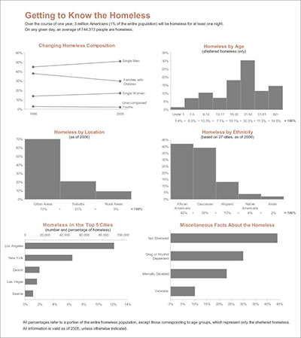
Dashboard van Stephen Few
Spaarzaam kleurgebruik
Nadruk op data
Weinig ink
Geen overbodige informatie of decoratie

Slide 30
Bronnen
Stephen Few
- Common pitfalls in dashboard design
- Dashboard confusion revisited
- Save the pies for dessert
John Lokman
Marieke Heijman

